Slide 1


LUKUTAIDON VASTAUS
- pohjatekstien tutkiminen (ei omia ajatuksia sisällöstä)
7. OPINTOJAKSO

Slide 2
ALOITUS
Lue tehtävänannot huolellisesti
Valitse varteenotettava vaihtoehto
Käy pohjateksti(t) läpi
Käy pohjateksti(t) läpi useamman kerran pitäen tehtävänanto mielessä
Pohjatekstistä on tärkeä saada kokonaiskuva.
(Keskity yhteen tehtävään kerrallaan)

Slide 3
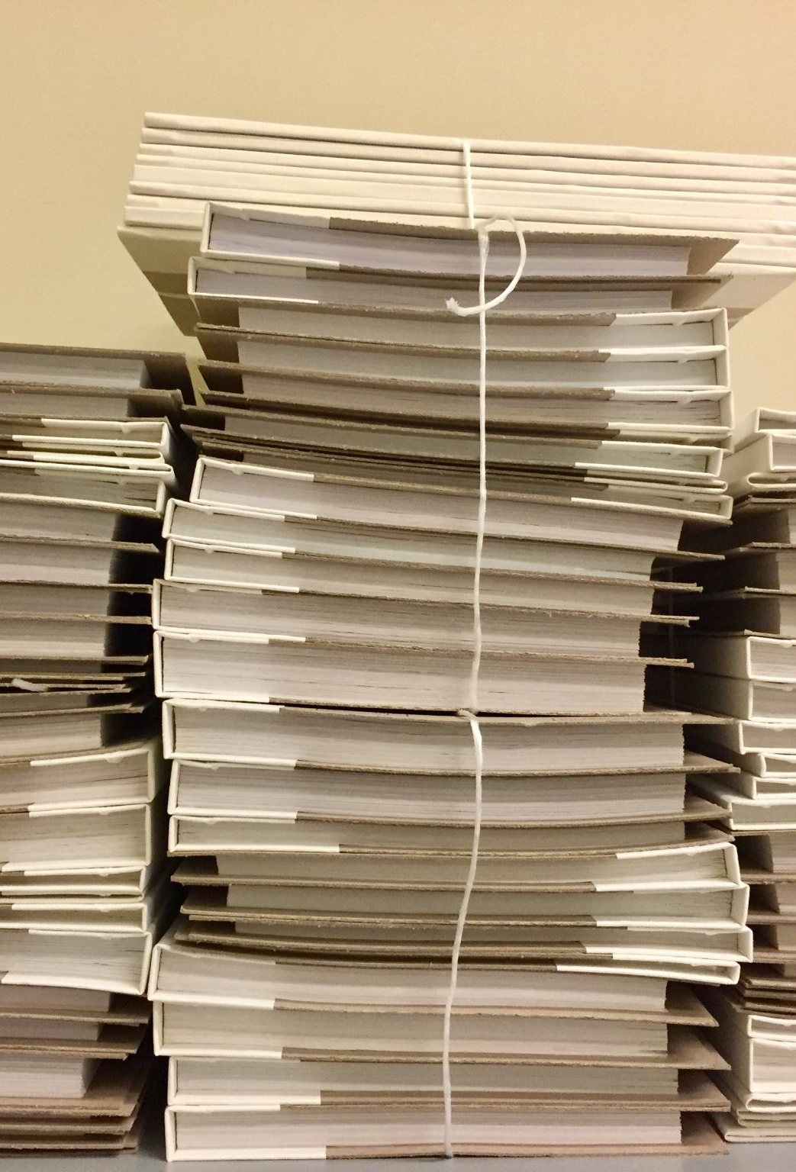
SUUNNITTELU
Tee erilliselle paperille muistiinpanoja
Kerää kysyttävät keinot/piirteet ylös
Ryhmittele keinot/piirteet saman käsitteen alla
Rakenna miellekartta (tai muu suunnitelma esseesi pohjaksi)
Karsi suunnitelmasta TA:n ohi menevät asiat.
Jos pohjatekstinä on video, kerää asiat ehdottomasti paperille!!
Suunnitelmalla varmistat, että rakenne toimii.

Slide 4
KIRJOITa
Merkitse tehtävänumero (Otsikkoa ei tarvitse, jos sitä ei erikseen pyydetä.)
Muista merkitä pohjatekstin perustiedot (ja aihe) jokaiseen vastaukseen
Mene suoraan asiaan ilman johdantoa:
  Viittaus pohjatekstiin (kaikki pohjatiedot) ja aihe
  Asiateksteissä (osio 1): teesi, tavoite ja kohde
  Voi tehdä johdatuksen vastaukseen (lopuksi)
  Suoraan TA:n määräämään vastaukseen

Slide 5
Lisää kirjoittamista
Noudata tiukasti tehtävänantoa.
Käytä kappalejakoja (4–6). Yksi tyhjä rivi – ei sisentämistä.
Jäsennä tekstisi TA:oon liittyvien käsitteiden/termien kautta. Näitä tue pohjatekstillä! Myös toisinpäin (pohjateksti -> tulkinta).
Yritä saada ryhmiteltyä havaintojasi yhteisen nimittäjän/keinon alle (myös luettelot)
Älä tuo havaintojasi esille vain pohjatekstiä referoiden.
Analysoi, mitä keinot/piirteet tekevät pohjatekstille ->yhdistä pohjatekstiin
Loppukappaleessa tee yhteenveto ja pohdi, saavuttaako teksti tavoitteensa ja kohteensa – ehkä myös teesi.
Muista, että lukutaidon lukija tuntee pohjatekstin.
Vastauksen suosituspituus on ilmoitettu kussakin TA:ssa

Slide 6
VIIMEISTELY
Tarkista vielä, että vastauksesi on pysynyt TA:n sisällä
Lopeta täsmällisesti (koontikappale)
Tarkista oikeakielisyys, se kuitenkin merkitsee
Hio tekstiäsi: sanat, lauserakenteet, aikamuodot (viittaukset)

